Slide 1
第五章
刚体定点运动
自由刚体运动
刚体运动的合成·陀螺仪近似理论

Slide 2
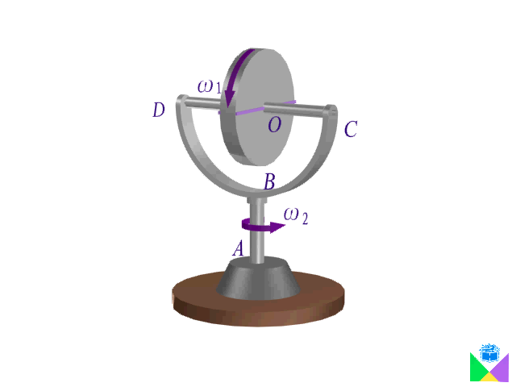
圆盘的运动分析

Slide 3
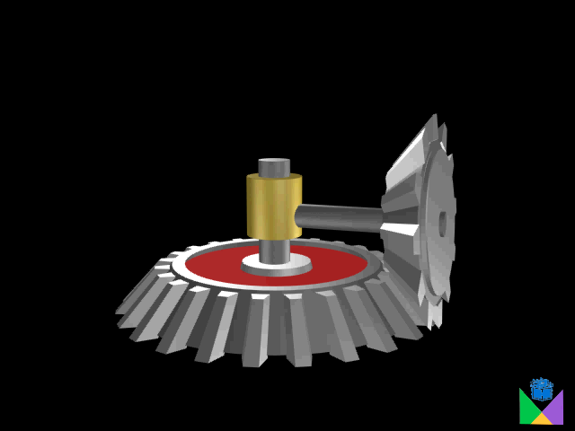

Slide 4
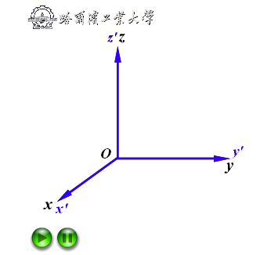





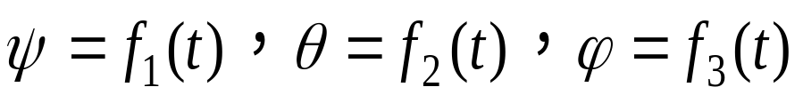
§ 5－1 刚体绕定点运动的运动学描述
刚体运动时，若体内或其外延部分上有一点在空间的位置
保持不变，则这种运动称为刚体绕定点运动。
1.运动方程
以定点O为原点，
取定坐标系Oxyz
另取与刚体固结的动坐标系
ON－－节线
－－进动角
－－自转角
欧拉角
－－章动角
－－刚体绕定点运动的运动方 程

Slide 5
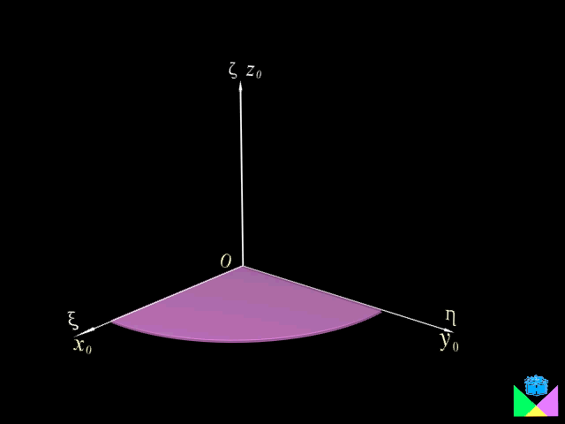
欧拉角的定义

Slide 6
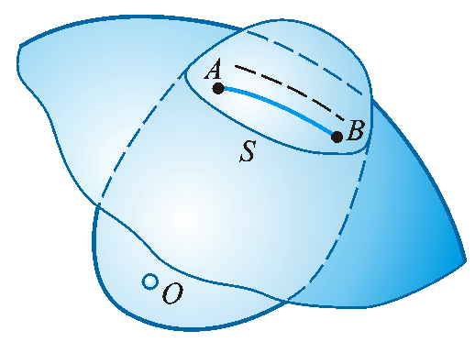
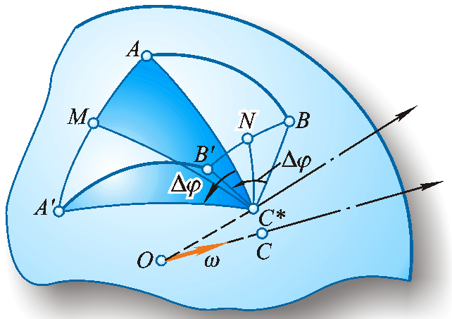


2.欧拉定理
欧拉定理
绕定点运动的刚体，从某一位置到另一位置的任何位 移可以绕通过定点的某一轴转动一次而实现。
证 明：

Slide 7
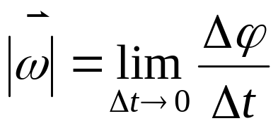

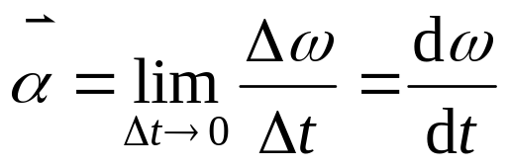
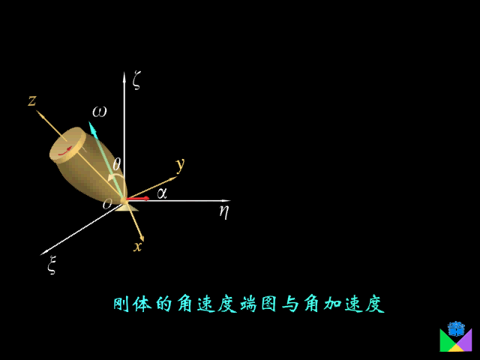


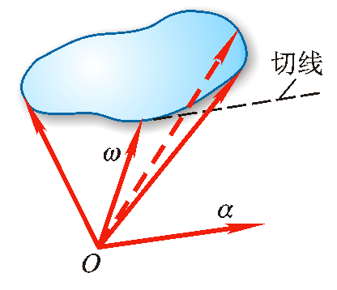
3.瞬时转动轴·角速度·角加速度
矢量沿瞬轴，
指向按右手法则规定
方向沿角速度矢量的矢端曲线的切线。
一般情况下
与 不共线

Slide 8
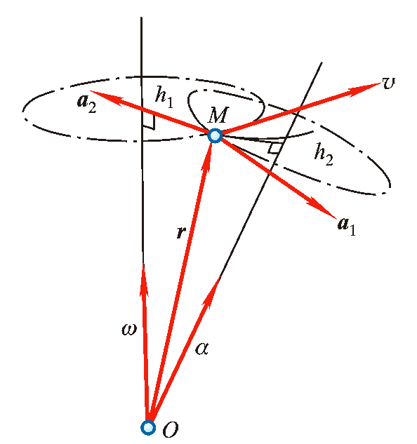
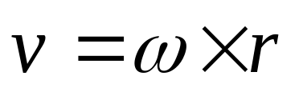
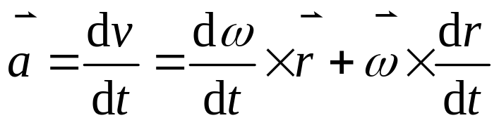
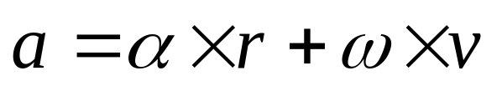
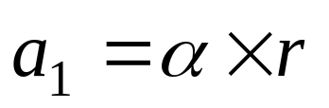
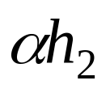


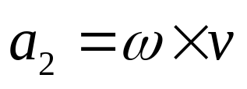
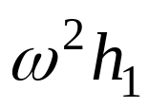

4.刚体上各点的速度和加速度
－－转动加速度
方向垂直于 和
指向如上图。
大小为
－－向轴加速度
其大小为
方向垂直于 和
指向瞬轴。
刚体绕定点运动时，刚体内任一点的速度等于绕瞬轴
转动的角速度与矢径的矢量积；该点的加速度等于绕瞬轴的向轴加速度与绕角加速度矢的转动加速度的矢量和。

Slide 9

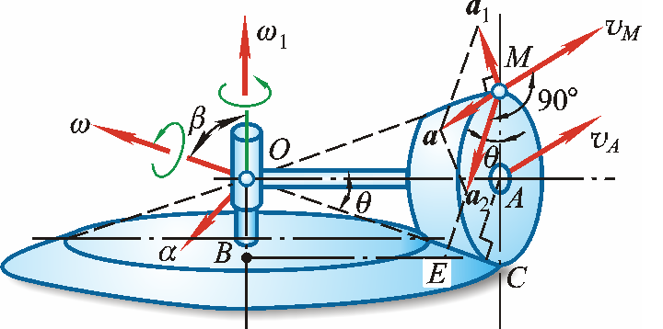
例 5－1
已知：行星锥齿轮的轴OA以匀角速度 ,绕铅直轴OB 转动
设 OA=l，
AC=r。
求：齿轮上点M 的速度和加速度。

Slide 10


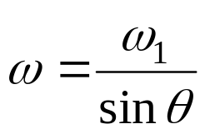
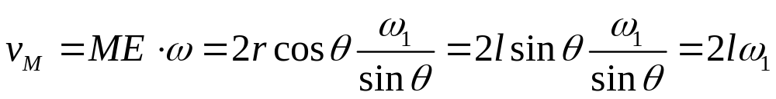
解：
齿轮中心点A 的速度为
点A 绕定点O 在水平面内作圆周运动
绕瞬轴OC 转动的角速度的大小为
=常量
它沿着OC
指向如图所示
点M 的速度为
它的方向垂直于平面 OMC
指向如图

Slide 11
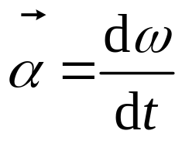
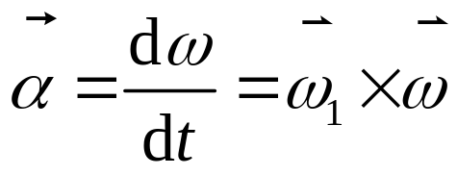

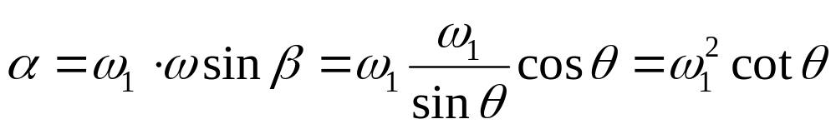


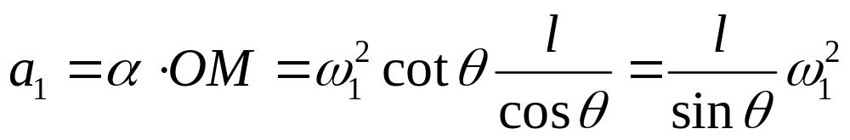

行星齿轮的角速度为
因为 只改变方向不改变大小
而且它和z 轴间夹角β的大小保
持不变，所以它的矢端曲线是
水平的圆周。
沿此圆周的切线，
指向 转动的一 方
的大小为
现在计算点M的加速度。
转动加速度 的大小 为
指向如图
它垂直由 和OM 形成的平面，

Slide 12

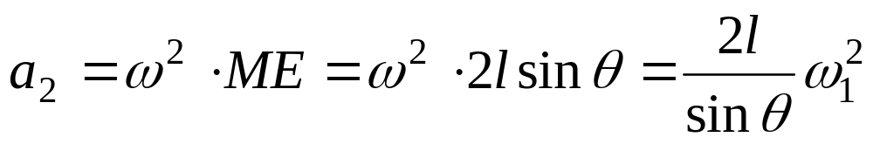
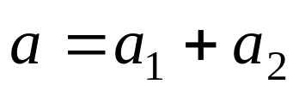
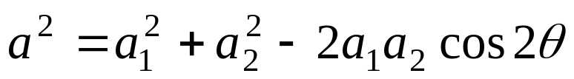

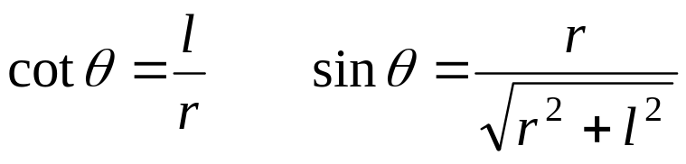
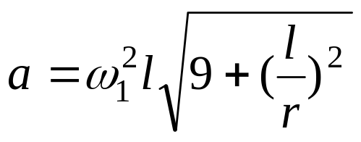
向轴加速度 的大小为
它的方向自M 指向点E（在铅直平面OAC 内）
将 值代入上式，
并注意到
和
得

Slide 13
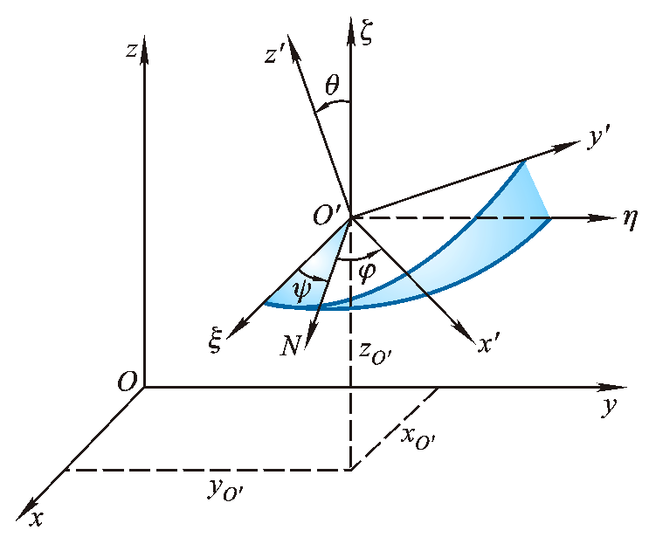
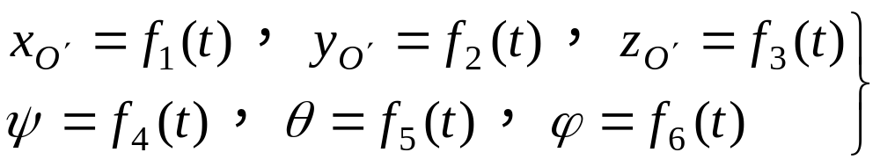
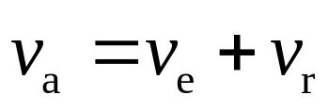

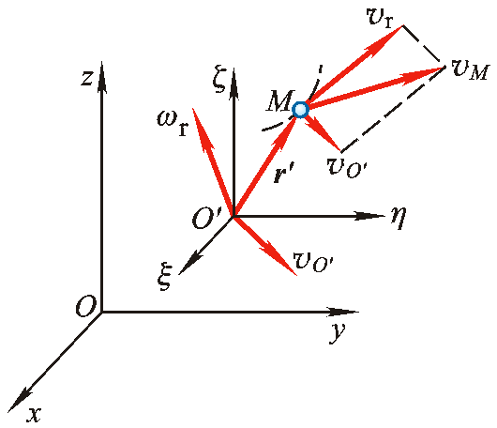





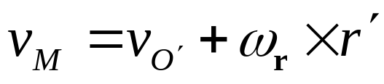
§ 5－2 自由刚体的运动
－－自由刚体运动方程
自由刚体内任一点M 的速度
设动点M 在动坐标系 中的矢径为
刚体绕基点 转动的瞬时角速度为
则
自由刚体内任一点的速度公式为

Slide 14
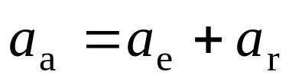
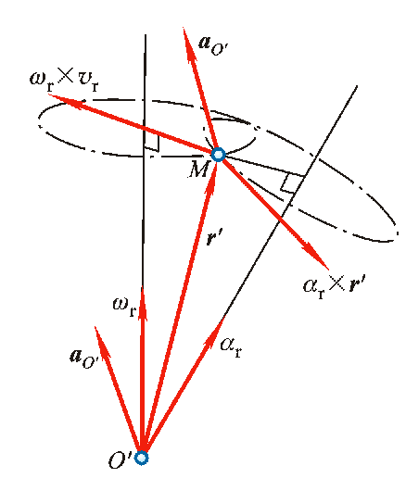
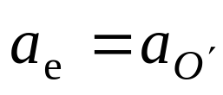


由于牵连运动为平移，
自由刚体内任一点的加速度合成式为
其中
为刚体绕基点 转动的瞬时角加速度
自由刚体内任一点的加速度公式为

Slide 15
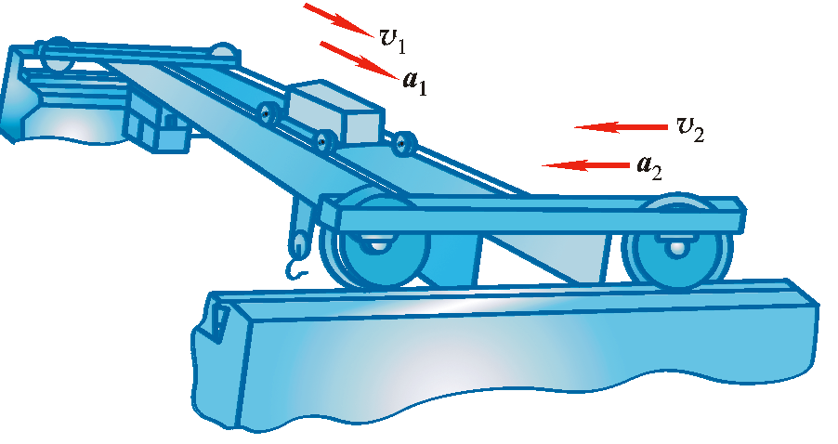

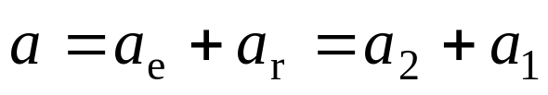
§ 5－3 刚体运动的合成
刚体的任何复杂运动都可以由几个简单运动的合成而得到。
1.平移与平移的合成
小车上任一点的速度：
加速度：
当刚体同时作两个平移时，刚体的合成运动仍为平移。

Slide 16
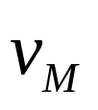
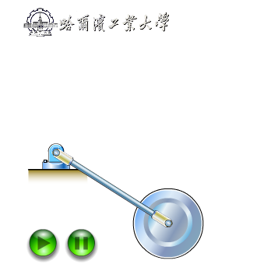







2.绕两个平行轴转动的合成
齿轮II上任一点M 的速度
牵连速度的大小为
方向垂直于
相对速度的大小为
方向垂直于
这时点M 的速度等于 与 的矢量和。

Slide 17
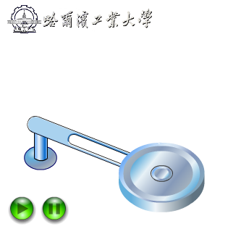


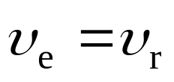

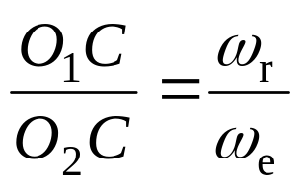


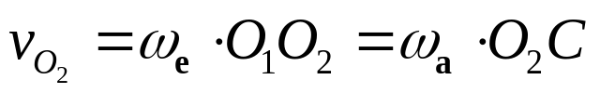
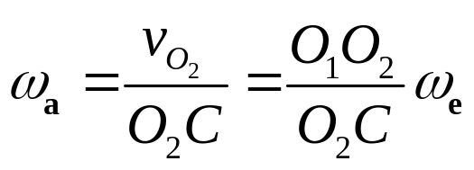
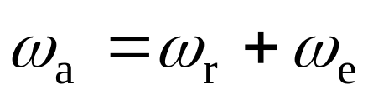
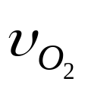

瞬轴与两轴间的距离分别为 和
在点C
与 同向的情形如图
齿轮绕瞬轴转动的角速度为
方向根据 的方向确定
当刚体同时绕两平行轴同向转动时，刚体的合成运动
为绕瞬轴的转动，绝对角速度等于牵连角速度与相对角速
度的和；瞬轴的位置内分两轴间的距离，内分比与两个角
速度成反比。

Slide 18






当 和 反向时如图
绝对角速度的转向，
与 中较大的一个相同。
当刚体同时绕两平行轴反向转动， 刚体的合成运动为绕瞬轴的转动，绝对 角速度等于牵连角速度与相对加速度之 差，它的转向与较大的角速度的转向相同；瞬轴的位置外分两轴间的距离，在较大角速度的轴的外侧，外分与两个角速度成反比。
当 和 等值而反向时
当刚体以同样大小的角速度，同时绕两平行轴而反向转
动时，刚体的合成运动为平移，这种运动称为转动偶。

Slide 19

转动偶

Slide 20










3.绕相交轴转动的合成
点C 的绝对速度等于零。
直线OC 是刚体的瞬轴。
角速度 的指向可由点A 的速度方向确定。

Slide 21

当刚体同时绕两相交轴转动时，合成运动为绕瞬轴的转动，
绕瞬轴转动的角速度等于绕两轴转动的角速度的矢量和。
如果刚体绕相交于一点的3个轴或更多的轴转动时
当刚体同时绕相交于一点的多轴转动时，合成运动为绕
瞬轴的转动。绕瞬轴转动的角速度等于绕各轴转动的角速度
的矢量和，而瞬轴则沿此合矢量方向。

Slide 22







4.平移与转动的合成
（1）平移速度矢与转动角速度矢垂直的情形
绕瞬轴转动的角速度
等于绕动轴 转动的角速度
（2）平移速度矢与转动角速度矢平行的情形
刚体绕轴 转动，同时又沿轴向运动
－－螺旋运动。
平移速度与转动角速度的比值
－－螺旋率。

Slide 23






若以s表示刚体沿轴 的轴向位移
为刚体绕轴 的转角
螺旋率可写成
一般情况下，螺旋率为一恒值，上式积分一次：
s表示刚体转过一周沿轴前进的距离－－螺距。

Slide 24




（3）平移速度矢与转动角速度矢成任意角的情形
刚体以角速度 绕动轴 转动，
同时又以速度 平移，
和 之间的夹角为θ 。
刚体的运动成为以 的平移，和以 绕瞬轴CC 的转动
的合成运动－－瞬时螺旋运动。

Slide 25







例 5－2
已知：如图所示，系杆 以角速度 绕轴 转动，半径
为 的行星齿轮活动地套在与系杆一端固结的轴 上，
并与半径为 的固定齿轮相啮合。
求：行星齿轮的绝对角速度 。
以及它相对于系杆的角速度 。

Slide 26









解：
1.
行星齿轮相对于系杆的角速度为
行星齿轮的绝对角速度为
2.
以逆时针为正

Slide 27





例 5－3
已知：行星齿轮II与固定锥齿轮I相啮合，可绕动轴 转动，而动轴以角速度 绕定轴 转动。设在点C 处轮I的半径为 ，轮II的半径为 。
求：锥齿轮II相对于动轴的角速度 。

Slide 28








解：
1.
2.
研究齿轮I和II相对于动轴 的运动
如图所示
两齿轮相对于动轴 的角速度分别为 和
传动比
将 代入上式
得

Slide 29







例 5－4
已知：框架K和轴A一起以角速度ω绕轴I－II转动，半径
为 和 彼此相固结的两个伞齿轮B和C 可在轴
A上自由转动。伞齿轮B与轴I上半径为 的伞齿轮
D 相啮合，伞齿轮C与轴II上半径为 的伞齿轮E相
啮合。轴I的角速度 和轴II的角速度 。
求：框架的角速度ω和齿轮B相对于框架的角速度 。

Slide 30










解：
齿轮的传动关系如下
和 中必定有一个的转向与图示的转向相反

Slide 31



例 5－5
已知：陀螺绕定点运动时，如图所示3个欧拉角表示的运动
方程为
式中
t以s计 以rad计
求：t=1s时陀螺绕瞬轴转动的角速度。

Slide 32







解：
当t=1s时
因为

Slide 33










§ 5－4 陀螺仪近似理论
工程中把具有一个固定点，并绕自身的
对称轴高速转动的刚体－－陀螺。
设陀螺以 绕对称轴 转动
自转
轴又以角速度 绕定轴Oz 转动
进动
陀螺现象
在一般情况下，
与自转轴 不重合。

Slide 34






其中 是陀螺对于对称轴 的转动惯量
动量矩矢近似与对称轴 重合
其大小等于
－－质点系动量定理的运动学解释
赖柴定理
质点系对某定点的动量矩矢端的速度等于外力对同一点的主矩。

Slide 35









1.自由陀螺保持自身对称轴在惯性参考系中的方位不变
不计摩擦，外力对其质心O 的力矩为零
－－自由陀螺
恒量
2.陀螺受力矩的作用，当力矩矢与对称轴不重合，对称轴将进动
根据赖柴定理
在重力 的持续作用下，
对称轴 将绕Oz 转动
这种运动称为进动

Slide 36








3.陀螺效应和陀螺力矩
陀螺效应是在高速转动的机械中，当转子的对称轴的方
位改变时发生的一种物理现象。
它的动量矩矢
方向沿此对称轴。
如果轴z以角速度 绕轴y转动
则动量矩矢端点A获得速度
陀螺力矩－－
当机械中高速转度部件的对称轴被迫在空间改变方位时，
即对称轴被迫进动时，转动部件必对约束作用一个附加力偶，
这种现象称为陀螺效应。

Slide 37



例 5－6
已知：海轮上的汽轮机转子的转动轴沿船的纵轴x，转子对
转轴的转动惯量为 ，转子的角速度为 。如果
海轮绕横轴y 摆动，设摆动的规律是谐振动：摆幅为
，周期为T。两轴承之间的距离为l。
求：汽轮机转子的陀螺力矩和对轴承的压力。

Slide 38





解：
海轮绕y 轴摆动的规律为
当船摆动时，
汽轮机转子受迫进动，
其进动角速度为
陀螺的力矩大小为
为正时，
其转向为顺时针转向。
转子对轴承A 和B 的最大压力为

Slide 39


例 5－7
已知：碾子A 在水平面上作纯滚动，杆OA以角速度 绕
铅直轴转动。设碾子的质量为m，半径为R，杆OA
长为l。
求：碾子滚动时对平面的附加压力。

Slide 40






解：
设由于陀螺效应
碾子对平面有附加压力
设碾子惯性半径为
实际压力还需计入碾子的重量，即总压力为3.9mg。

